Slide 1
Nội dung
1
Giới thiệu
2
Bộ từ vựng của C
3
Cấu trúc chương trình C
4
Một số ví dụ minh họa

Slide 2
Giới thiệu
Giới thiệu
C được tạo bởi Dennis Ritchie ở Bell Telephone Laboratories vào năm 1972.
Vào năm 1983, học viện chuẩn quốc gia Mỹ (American National Standards Institute - ANSI) thành lập một tiểu ban để chuẩn hóa C được biết đến như ANSI Standard C
Là ngôn ngữ lập trình có cấu trúc và phân biệt chữ Hoa - thường (case sensitive)
C++ được xây dựng trên nền tảng ANSI Standard C
C++ là một ngôn ngữ lập trình hướng đối tượng, nó bao hàm cả ngôn ngữ C

Slide 3
Giới thiệu
Ưu điểm của C/C++
Rất mạnh và linh động, có khả năng thể hiện bất cứ ý tưởng nào.
Được sử dụng rộng rãi bởi các nhà lập trình chuyên nghiệp.
Có tính khả chuyển, ít thay đổi trên các hệ thống máy tính khác nhau.
Rõ ràng, cô đọng.
Lập trình đơn thể, tái sử dụng thông qua hàm.

Slide 4
Giới thiệu
Môi trường phát triển tích hợp IDE (Integrated Development Environment)
Biên tập chương trình nguồn (Trình EDIT).
Biên dịch chương trình (Trình COMPILE).
Chạy chương trình nguồn (Trình RUNTIME).
Sửa lỗi chương trình nguồn (Trình DEBUG).
.C/.CPP
.OBJ
.EXE

Slide 5
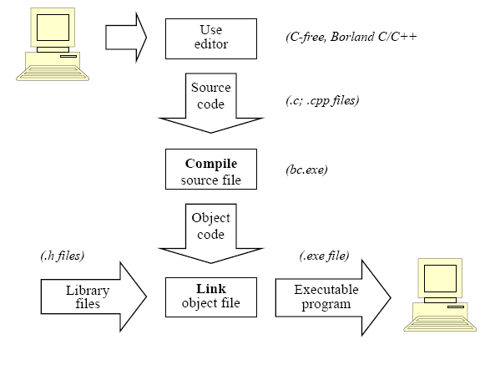
Giới thiệu
Các bước trong chu trình phát triển chương trình

Slide 6
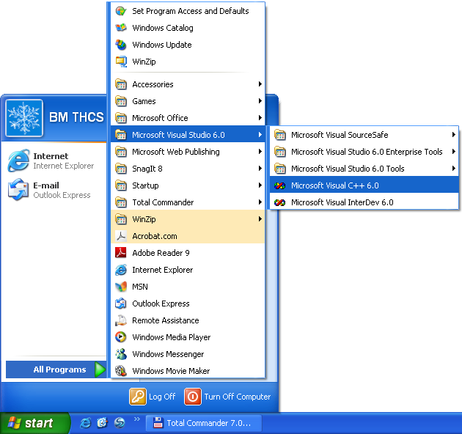

Giới thiệu
Môi trường lập trình
Borland C++ 3.1 for DOS.
C Free
C++ 6.0, Win32 Console Application.

Slide 7
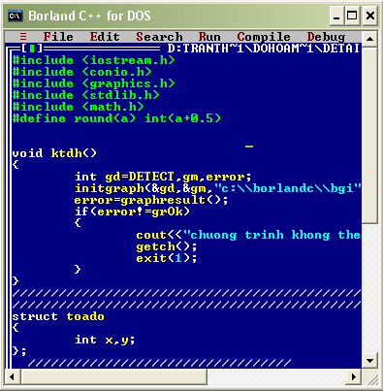
Giới thiệu
Môi trường làm việc của C++
1. Khởi động - Thoát khỏi C++
Khởi động C++ : nhấp đúp chuột lên biểu tượng của chương trình C++. Giả sử dùng borlandc, vào thư mục BorLandC\Bin, nhấp đúp chuột vào file BC.exe
Thoát khỏi C++: nhấn tổ hợp phím Alt-X.a

Slide 8
Các bước xây dựng chương trình
Xác định vấn đề
- bài toán
Biểu diễn bằng:
Ngôn ngữ tự nhiên
Lưu đồ - Sơ đồ khối
Mã giả
Lựa chọn
phương pháp giải
Xây dựng
thuật toán/ thuật giải
Cài đặt
chương trình
Lỗi cú pháp
Lỗi ngữ nghĩa
Hiệu chỉnh
chương trình
Thực hiện
chương trình

Slide 9
Các bước lập trình giải quyết vấn đề
Các bước cần thực hiên khi một người muốn đi đến quán ăn tự phục vụ từ phòng học
Phòng học
Giải thuật gồm một tập hợp các bước thực hiện nhằm giải quyết một vấn đề. Thí dụ sau đây mô tả một giải thuật
Rời phòng học
Ðến cầu thang
Xuống tầng hầm
Ði đến quán
ăn tự phục vụ
Cafeteria

Slide 10
Các bước lập trình giải quyết vấn đề
Ðể giải quyết một vấn đề
Hiểu vấn đề rõ ràng
Thu thập thông tin thích hợp
Xử lý thông tin
Ðạt được kết quả

Slide 11
Khảo sát một chương trình C/C++ đơn giản
// my first program in C/C++
#include <conio.h>
#include <iostream.h>
int main()
{
cout << "Hello World!"; //Output “Hello World!”
getch();
return 0;
}
Chú thích
Khai báo thư viện

Slide 12
Khảo sát một chương trình C/C++ đơn giản
int main():
Hàm main là điểm mà tất cả các chương trình C/C++ bắt đầu thực hiện.
Hàm main không phụ thuộc vào vị trí của hàm
Nội dung trong hàm main luôn được thực hiện đầu tiên khi chương trình được thực thi
Chương trình C/C++ phải tồn tại hàm main()
Nội dung của hàm main() tiếp sau phần khai báo chính thức đặt trong cặp dấu { }

Slide 13
Bộ từ vựng của C
Các ký tự được sử dụng
Bộ chữ cái 26 ký tự Latinh A, B, C, …, Z, a, b, c, …, z
Bộ chữ số thập phân : 0, 1, 2, …, 9
Các ký hiệu toán học : + – * / = < > ( )
Các ký tự đặc biệt : . , : ; [ ] % \ # $ ‘
Ký tự gạch nối _ và khoảng trắng ‘ ’

Slide 14
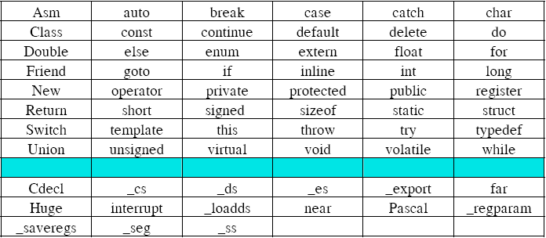
Bộ từ vựng của C
Từ khóa (keyword)
Các từ dành riêng trong ngôn ngữ.
Không thể sử dụng từ khóa để đặt tên cho biến, hàm, tên chương trình con.

Slide 15
Bộ từ vựng của C
Tên/Định danh (Identifier)
Một dãy ký tự dùng để chỉ tên một hằng số, hằng ký tự, tên một biến, một kiểu dữ liệu, một hàm một hay thủ tục.
Không được trùng với các từ khóa và được tạo thành từ các chữ cái và các chữ số nhưng bắt buộc chữ đầu phải là chữ cái hoặc _.
Số ký tự tối đa trong một tên là 255 ký tự và được dùng ký tự _ chen trong tên nhưng không cho phép chen giữa các khoảng trắng.

Slide 16
Bộ từ vựng của C
Ví dụ Tên/Định danh (Identifier)
Các tên hợp lệ: GiaiPhuongTrinh, Bai_Tap1
Các tên không hợp lệ: 1A, Giai Phuong Trinh
Phân biệt chữ hoa chữ thường, do đó các tên sau đây khác nhau:
A, a
BaiTap, baitap, BAITAP, bAItaP, …

Slide 17
Bộ từ vựng của C
Dấu chấm phẩy ;
Dùng để phân cách các câu lệnh.
Ví dụ:cout<<“Hello World!”; cout<<“\n”;
Câu chú thích
Đặt giữa cặp dấu /* */ hoặc // (C++)
Ví dụ: /*Ho & Ten: NVA*/ (trên nhiều dòng)
// MSSV: 0712078 (trên 1 dòng)
Hằng ký tự và hằng chuỗi
Hằng ký tự: ‘A’, ‘a’, …
Hằng chuỗi: “Hello World!”, “Nguyen Van A”
Chú ý: ‘A’ khác “A”

Slide 18
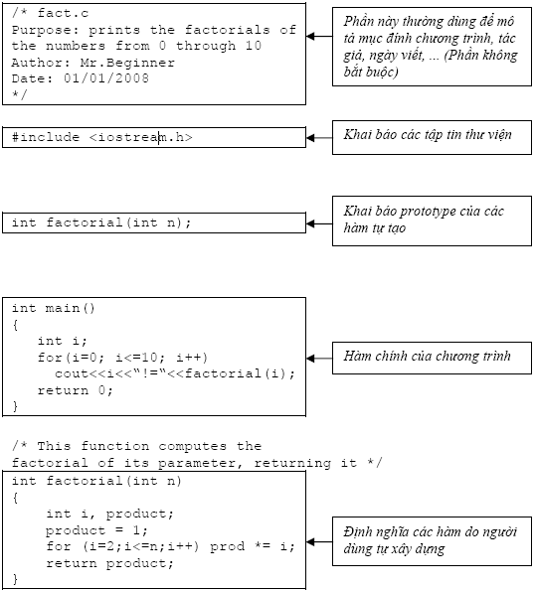
Cấu trúc chương trình C
#include “…”; // Khai báo file tiêu đề
int x; // Khai báo biến hàm
void Nhap(); // Khai báo hàm
void main() // Hàm chính
{
// Các lệnh và thủ tục
}

Slide 19
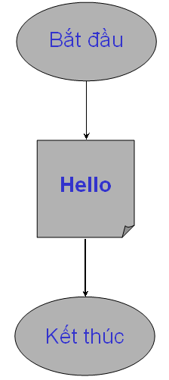
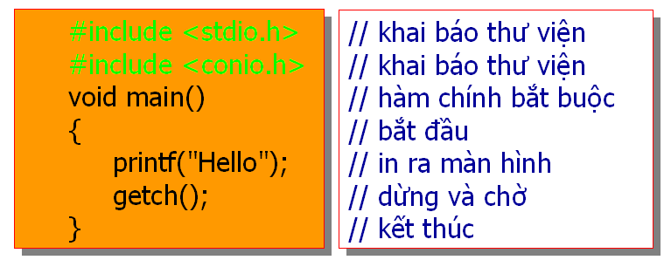
Cấu trúc chương trình C
Ví dụ 1: Chương trình xuất chuỗi Hello ra màn hình
/* My second program in C/C++ with more comments
Author: Novice programmer
Date: 01/01/2008
*/
#include <conio.h>
#include <iostream.h>
int main()
{
cout << "Hello World! "; getch();
return 0;
}
Chú thích

Slide 20
Ví dụ
Ví dụ 2: Chương trình xuất tổng của hai số được nhập vào từ bàn phím
#include <stdio.h>
#include <conio.h>
void main()
{
int x, y, tong;
cout<<“Nhap hai so nguyen: ”;
cin>>x>>y;
tong = x + y;
cout<<“Tong hai so la ” <<tong;
getch();
}

Slide 21
Thư viện C
Tất cả trình biên dịch C đều chứa một thư viện hàm chuẩn
Một hàm được viết bởi lập trình viên có thể được đặt trong thư viện và được dùng khi cần thiết
Một số trình biên dịch cho phép thêm hàm vào thư viện chuẩn
Một số trình biên dịch yêu cầu tạo một thư viện riêng

Slide 22
Các tập tin thư viện thông dụng
stdio.h(C), iostream.h(C++): Tập tin định nghĩa các hàm vào/ra chuẩn (standard input/output) gồm các hàm:
Xuất dữ liệu (printf())/cout).
Nhập giá trị cho biến (scanf())/cin).
Nhận kí tự từ bàn phím (getc()).
In kí tự ra màn hình (putc()).
Nhập một chuỗi kí tự từ bàn phím (gets()).
Xuất chuỗi kí tự ra màn hình (puts()).
Xóa vùng đệm bàn phím (fflush()), fopen(), fclose(), fread(), fwrite(), getchar(), putchar(), ...

Slide 23
Các tập tin thư viện thông dụng
conio.h : Tập tin định nghĩa các hàm vào ra trong chế độ DOS (DOS console) gồm các hàm clrscr(), getch(), getche(), getpass(), cgets(), cputs(), putch(), clreol(), …
math.h: Tập tin định nghĩa các hàm toán học gồm các hàm abs(), sqrt(), log(), log10(), sin(), cos(), tan(), acos(), asin(), atan(), pow(), exp(), …
alloc.h: Tập tin định nghĩa các hàm liên quan đến việc quản lý bộ nhớ gồm các hàm calloc(), realloc(), malloc(), free(), farmalloc(), farcalloc(), farfree(), …
io.h: Tập tin định nghĩa các hàm vào ra cấp thấp gồm các hàm open(), _open(), read(), _read(), close(), _close(), creat(), _creat(), creatnew(), eof(), filelength(), lock(), …

Slide 24
Bài tập lý thuyết
Tên (định danh) nào sau đây đặt không hợp lệ, tại sao?
Tin hoc co SO A, 1BaiTapKHO
THucHaNH, NhapMon_L@pTrinH
Câu ghi chú dùng để làm gì? Cách sử dụng ra sao? Cho ví dụ minh họa.
Trình bày cấu trúc của một chương trình C. Giải thích ý nghĩa của từng phần trong cấu trúc.

